Slide 1

Notes:
www.4tons.com
Pr. Marcelo Augusto de Carvalho

Slide 2


Slide 3

Relembrando o princípio:

Slide 4
Deus tem uma programação diária para minha vida em Sua Palavra.

Slide 5
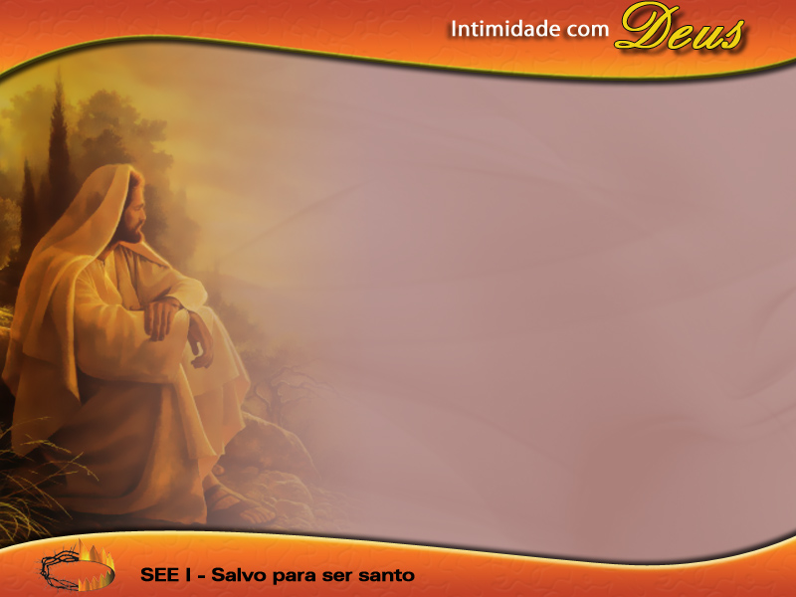
4 Pontos fundamentais:

Slide 6
Nosso encontro com o Pai todas as manhãs.
O exemplo de Cristo quando aqui viveu.

Slide 7
A forma como transmitiu seu estilo de vida para os discípulos e a igreja.
A ordem final que transmitiu para aqueles que querem ser íntimos d’Ele.

Slide 8

PELA MANHÃ, O ENCONTRO COM O PAI

Slide 9
“... Ele me desperta todas as manhãs...” Isa. 50:4.
Ele quer ouvir a nossa voz e quer falar conosco e nos ensinar como viver para glória d’Ele.

Slide 10
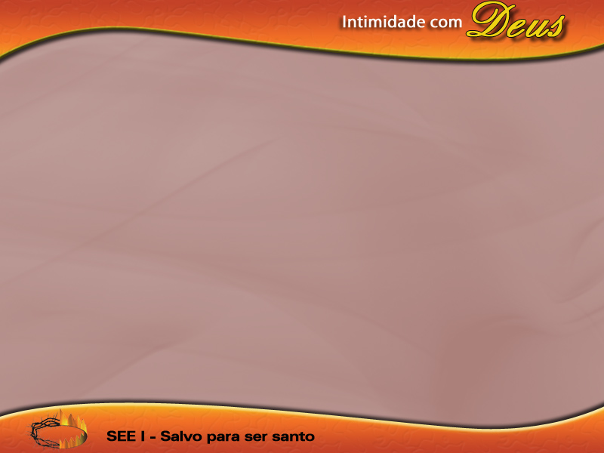
Perguntas:

Slide 11
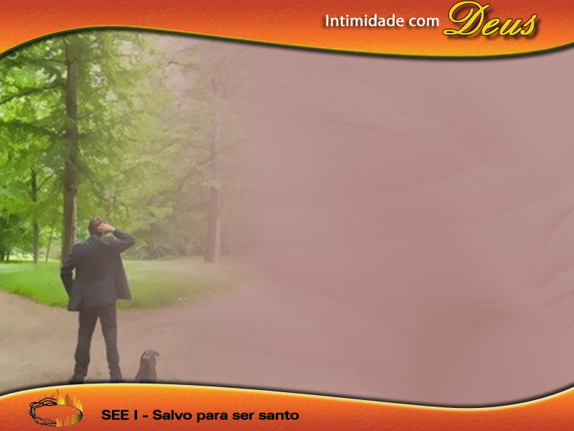
Para que direção Tu queres que eu vá? Qual é o caminho? Quem unicamente pode dar o direcionamento correto?

Slide 12
“Os passos do homem são dirigidos pelo Senhor; como, pois, poderá o homem entender o seu caminho.”
Prov. 20:24

Slide 13
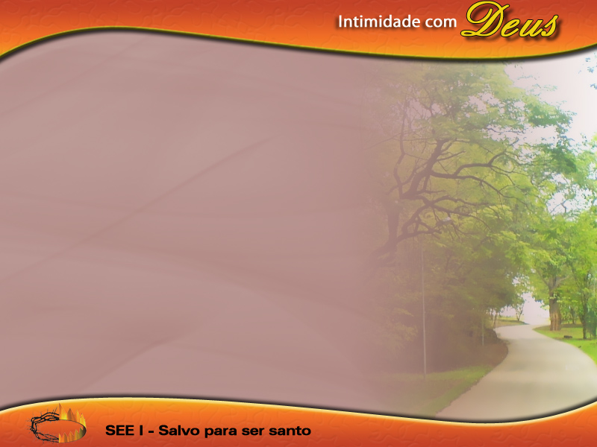
Grande questão:
Como escolher o caminho certo, seguro?

Slide 14
“Ao homem que teme ao Senhor, ele o instruirá no caminho que deve escolher.” A esse o Senhor se deixará revelar mais e mais: “A intimidade do Senhor é para os que o temem, aos quais ele dará a conhecer a sua aliança.”
Sal. 25:12, 15.

Slide 15
O grande
princípio que interiorizamos é:

Slide 16
Deus tem uma programação diária para minha vida em Sua Palavra.

Slide 17
Pergunta:

Slide 18

A que hora devemos conhecer essa programação?

Slide 19
Podemos concluir com segurança: Na primeira hora de cada manhã.

Slide 20
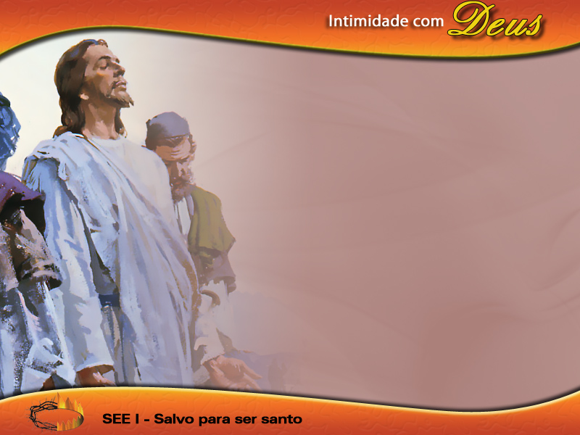
O EXEMPLO DO SALVADOR

Slide 21
A palavra Profética mostra nosso Salvador, na infância, juventude e fase adulta, buscando na primeira hora de cada manhã a Sua comunhão com o Pai. Isto foi o segredo para uma vida vitoriosa e cheia de poder.

Slide 22
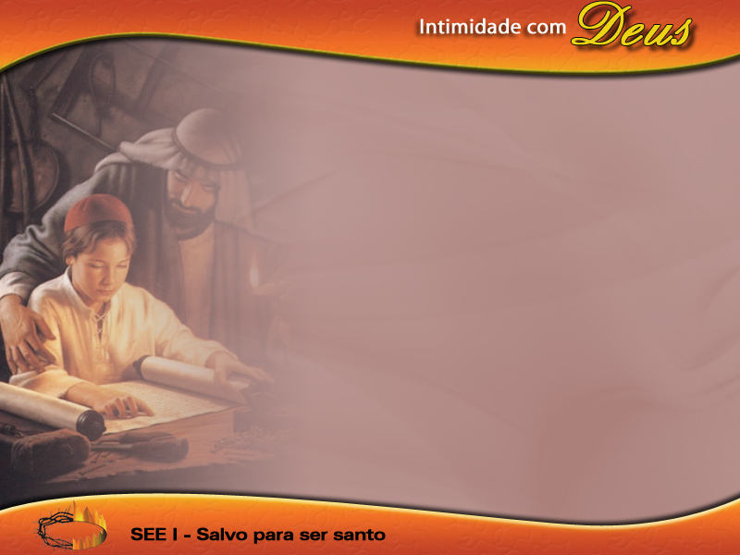
“Jesus estudou as Escrituras na infância, na juventude e na fase adulta. Como criança, aos joelhos de Sua mãe, do rolo dos profetas recebia diariamente instruções. Em Sua juventude, a madrugada ..

Slide 23
...e o crepúsculo vespertino muitas vezes O encontravam sozinho ao lado da montanha ou entre as árvores da floresta, passando uma hora silenciosa de oração e estudo da Palavra de Deus. Durante Seu ministério...

Slide 24
...a grande familiaridade com as Escrituras testifica de Sua diligência no estudo da mesma. E visto que Ele adquiriu conhecimento como nós o podemos também...

Slide 25

...Seu maravilhoso poder, não somente mental, mas também espiritual, é um testemunho do valor da Bíblia como meio de educação.”
Educação, pág. 185

Slide 26
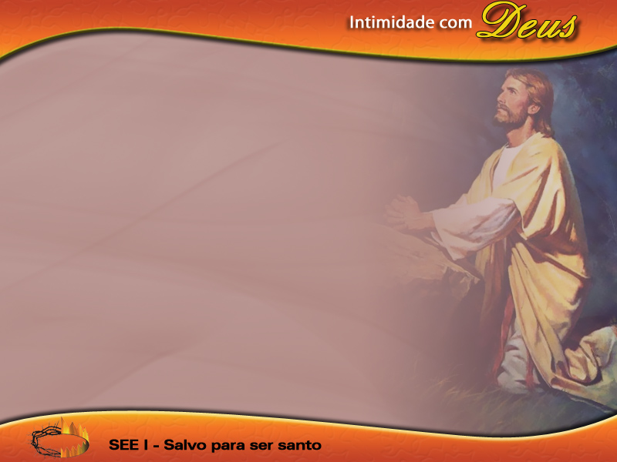
“Vivia, meditava e orava não para Si mesmo, mas para os outros. Depois de passar horas com Deus, apresentava-Se manhã após manhã para comunicar aos homens a luz do Céu. Cotidianamente recebia novo batismo do Espírito Santo...

Slide 27
...Nas primeiras horas do novo dia, o Senhor O despertava de Seu repouso, e Sua alma e lábios eram ungidos de graça para que a pudesse transmitir à outros...

Slide 28
...As palavras Lhe eram dadas diretamente das cortes celestes, palavras que pudessem falar oportunamente aos cansados e oprimidos.”
Parábolas de Jesus, pg. 140.

Slide 29
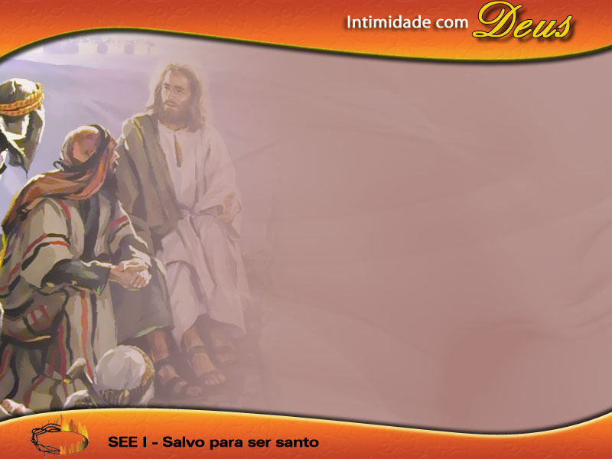
TRANSMITIU SEU ESTILO DE VIDA PARA OS DISCÍPULOS E A IGREJA

Slide 30
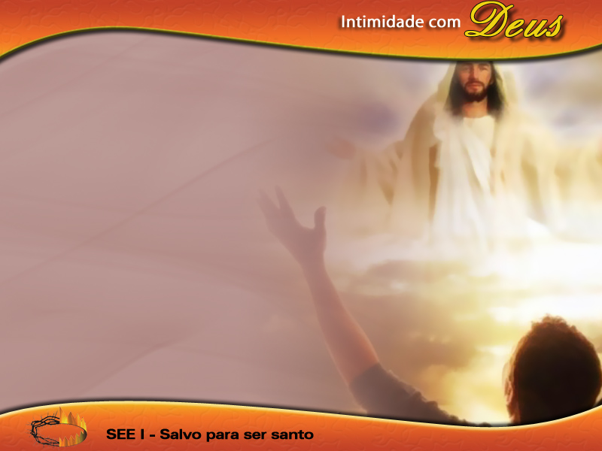
A palavra profética diz: “Consagrai-vos a Deus pela manhã; fazei disto vossa primeira tarefa.” Seja vossa oração: “Toma-me, Senhor, para ser Teu inteiramente.

Slide 31
...Aos Teus pés deponho todos os meus projetos. Usa-me hoje em Teu serviço. Permanece comigo, e permite que toda a minha obra se faça em Ti.”

Slide 32
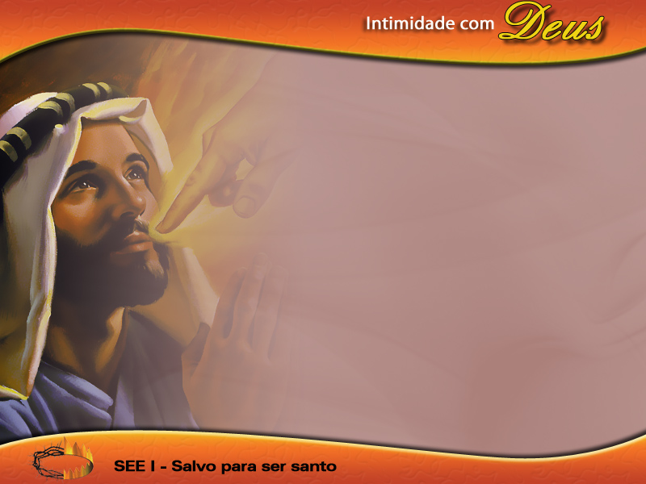
Somos membros de uma igreja que acredita no dom de profecia, porque a Palavra de Deus diz que esse é o segredo para a segurança e a prosperidade.

Slide 33
Ordena: “...Crede no Senhor, vosso Deus, e estareis seguros; crede nos seus profetas e prosperareis.”
II Cron. 20:20

Slide 34
UMA ORDEM FINAL

Slide 35
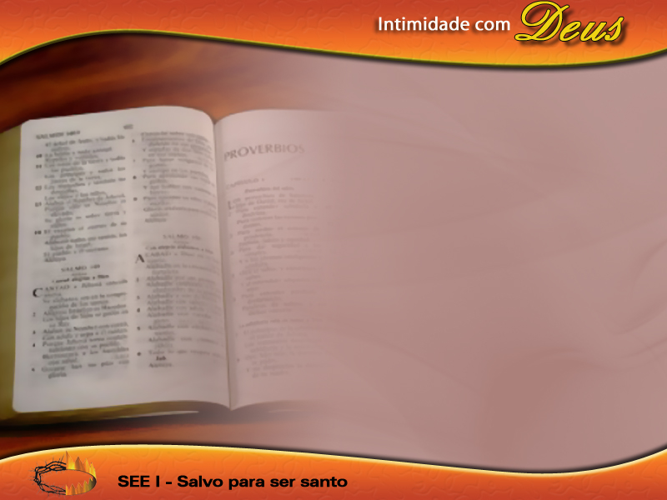
A Palavra profética manda:

Slide 36
“Consagrai-vos a Deus pela manhã; fazei disto vossa primeira tarefa.”

Slide 37
A primeira hora de cada manhã é a hora de santidade ao Senhor. Antes de tomar banho, trocar de roupa, se alimentar, ver televisão, ler jornal, ir para o trabalho ou qualquer outra atividade, primeiro vem o meu encontro com Deus.

Slide 38
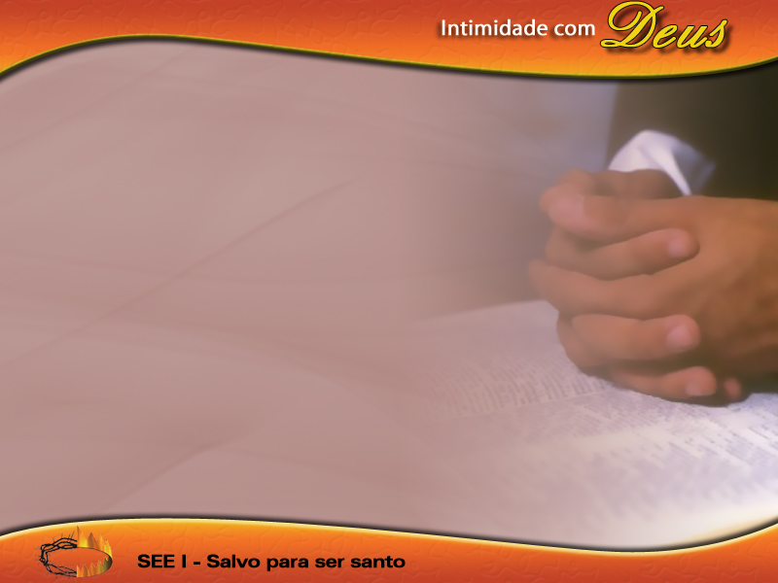
Relembrando o princípio básico:

Slide 39
Deus tem uma programação diária para nossa vida em sua Palavra. A que hora devemos conhecer essa programação?

Slide 40
Pergunta:

Slide 41
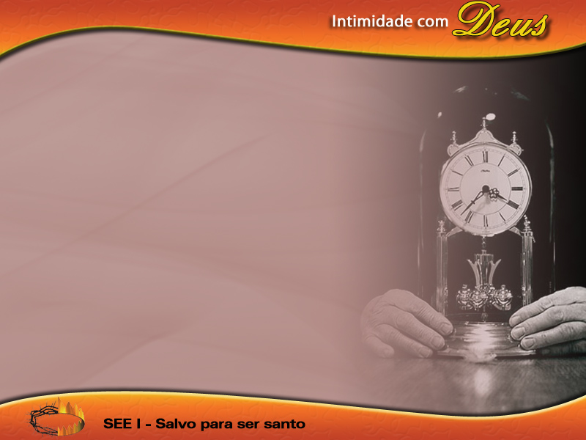
Porque não podemos fazer uma programação diária com Deus na segunda hora da manhã?

Slide 42
Por que o nosso Criador e Salvador diz: é a primeira. Hoje alguns estudos demonstram que o que fica e predomina em nossa mente, é o que ela entra em contato primeiro. O primeiro comando que damos a mente, esse vai determinar o rumo e as prioridades.

Slide 43
A falta de Deus em primeiro lugar afeta nosso discernimento em todos os aspectos da vida.

Slide 44

Relembrando o princípio básico:

Slide 45
Deus tem uma programação diária para minha vida em Sua Palavra. A que horas devemos conhecer essa programação?

Slide 46

“Enganoso é o coração, mais do que todas as coisas, e desesperadamente corrupto; quem o conhecerá? Jer. 17:9.

Slide 47
O nosso coração nos trai. Viver num relacionamento superficial com Deus é mais cômodo, não preciso sair da “zona de conforto”, depois vou pensar nisso, estou bem e não preciso me envolver agora.

Slide 48
Antes de ler o jornal, ver televisão, tomar banho e trocar de roupa, antes do desjejum ou de qualquer atividade, primeiro Deus. Porque não devemos deixar para depois? Porque o coração trai.

Slide 49
Neste novo estilo de vida teremos dois grandes desafios:

Slide 50
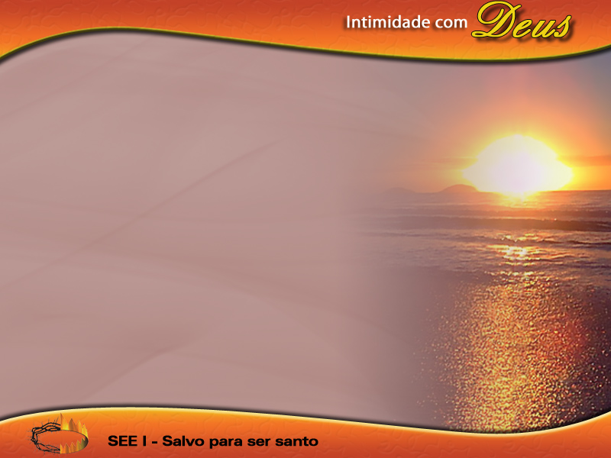
1º
40 dias para desenvolver o hábito de buscar a Deus na primeira hora de cada manhã.

Slide 51
2º
180 dias para consolidar o hábito de buscar a Deus na primeira hora de cada manhã.

Slide 52
Conclusão:

Slide 53

Somente aqueles que firmemente tomarem a decisão de se tornarem fortes em Cristo, vencerão esses desafios e irão melhorar.

Slide 54
Lembre-se:

Slide 55
Devemos ir à presença de Deus do jeito que eu me levantar.
Deus tem uma programação diária para minha vida em Sua Palavra.

